Slide 1
Colección de datos para SIG…GPS
Operación y organización del sistema
Clase: Sensoría Remota

Slide 2
Hoy visitaremos a un viejo conocido… que te puede ayudar a saber donde estas perdido…
De los 100 a las decenas de miles de dólares, de simples a complejos los Global Positioning System (GPS) se han vuelto comunes alrededor del mundo.
Se usan para acampar, localización por teléfono inalámbrico, agricultura, trabajo de campo, pesca, diseño de caminos, etc…
Hoy veremos su:
-Historia
-Componentes
-Mecanismos para determinar posición geográfica
-Errores potenciales y su corrección
-Como se usan en SIG

Slide 3
Historia del GPS
El GPS es dependiente de una serie de desarrollos que se dieron a travéz de décadas. A continuación listamos como se fue dando su desarrollo comenzando por el Sputnik…
1957 Sputnik – el primer objeto hecho por el hombre que orbito la tierra
1968 Defense Navigational Satellite System Standards publicado y usado para referenciar en el globo terráqueo.
1973 NAVSTAR aprobado por el departamento de defensa de EU– fueron los primeros satélites para GPS.
1974 se lanza el primer satélite de prueba del sistema NAVSTAR.

Slide 4
Historia del GPS
1978 El primer bloque de satélites es lanzado – fueron los primeros satélites vehículo para GPS (actualmente está descontinuado su uso)
1989 El segundo bloque de satélites es lanzado. El segundo bloque se sigue usando en EU. En 2010 se aprueba modernización de constelación de US (se asigna el presupuesto)
1989 lanzado—También se lanza Glonas GLONASS – GLONASS son los satélites rusos actuales desarrollados para GPS.
2000 la disponibilidad selectiva es desactivada– Esto hizo los sistemas civiles de GPS más exactos
ca. 2003 NDGPS, WAAS, LASS – sistemas para incrementar la exactitud del GPS
2011-12 se lanzan al mercado GPS+, se completa la cobertura de GLONASS para Rusia y el mundo (Satélites GLONASS-K mejorados), se lanza Galileo (constelación creada por la U. Euro).

Slide 5
Componentes del GPS
El sistema de GPS está compuesto por tres segmentos 1) espacio 2) control y 3) usuarios.
1) Espacio: 24 satélites en 6 planos orbitales. Esta constelación nos asegura que siempre habrá al menos 4 satélites sobre el horizonte en cualquier lugar del globo.
El segmento de espacio transmite gran variedad de información, pero principalmente tiempo y posición del satélite

Slide 6
Componentes del GPS
2) Control: recibe información de los satélites y retransmite los ajustes y correcciones a los vehículos satelitales.
3) Usa información transmitida desde los satélites para determinar la posición en el globo.

Slide 7
Como Funciona el GPS?
Usa un reloj y trilateracion para determinar posiciones en el globo…ok…
El satélite y la unidad receptora (el aparato al que le decimos GPS) contienen relojes de alta precisión y parte de la información emitida por el satélite es una estampilla del tiempo en el que emitió la señal. Cuando el GPS recibe la señal compara el tiempo de emisión y el tiempo de recepción después:
(T1-T2)V = D
Dónde: T1 (tiempo de satélite), T2 (tiempo del GPS), V (velocidad de señal de transmisión) y D (Distancia)

Slide 8
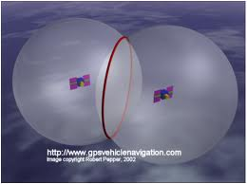
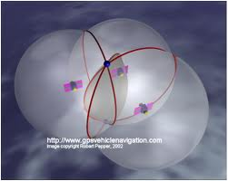
Como Funciona el GPS?
La trilateracion se da cuando se saben al menos 3 de las distancias de os satélites al receptor GPS…
Ej. Cuando recibes la distancia de un satélite (10000 km) sabes que estas a 10000 km del punto. Un segundo satélite te dice que estas en un punto de intersección entre dos esferas. Un tercer satélite reduce las posibilidades solo a un par de puntos (generalmente solo uno es razonable).

Slide 9
Errores potenciales:
Debido a que este es un sistema guiado por relojes, los errores están asociados a tiempo. Los errores pueden ocurrir en los segmentos de espacio, control o usuario.
Errores en el segmento de espacio están asociados al reloj del satélite o su órbita. El efecto es que la unidad receptora calculara mal la distancia.

Slide 10
Errores potenciales:
Los errores en el segmento de usuario son introducidos principalmente por las condiciones atmosféricas y por la presencia de obstáculos cerca de la unidad receptora.
La Ionosfera y la Troposfera hacen la señal más lenta.
La presencia de edificios cercanos ocasionan el revote de la señal.
El error de rutas múltiples es cuando se tienen múltiples señales en el receptor producto del revote de la misma en estructuras cercanas.

Slide 11
Errores potenciales:
Errores en el segmento de control (es el segmento con mayor error potencial)
-Errores en descripción de la ruta orbital del satélite.
-Disponibilidad selectiva (manipulación deliberada de las estampillas de tiempo en los satélites, defensa-ventaja estratégica de EU). Desactivado el 2000. el error era de decenas o cientos de metros.

Slide 12
Corrección diferencial:
Los errores pueden ser corregidos en gran medida por esta técnica.
Consiste en usar un punto de control establecido sobre una ubicación conocida. Esta unidad puede capturar información y compararla con la posición conocida.
Ej si la posición calculada a las 2:58:05 pm es inexacta 3 metros al sur, el posicionado en campo también calculara la señal inadecuadamente en la misma dirección y distancia.

Slide 13
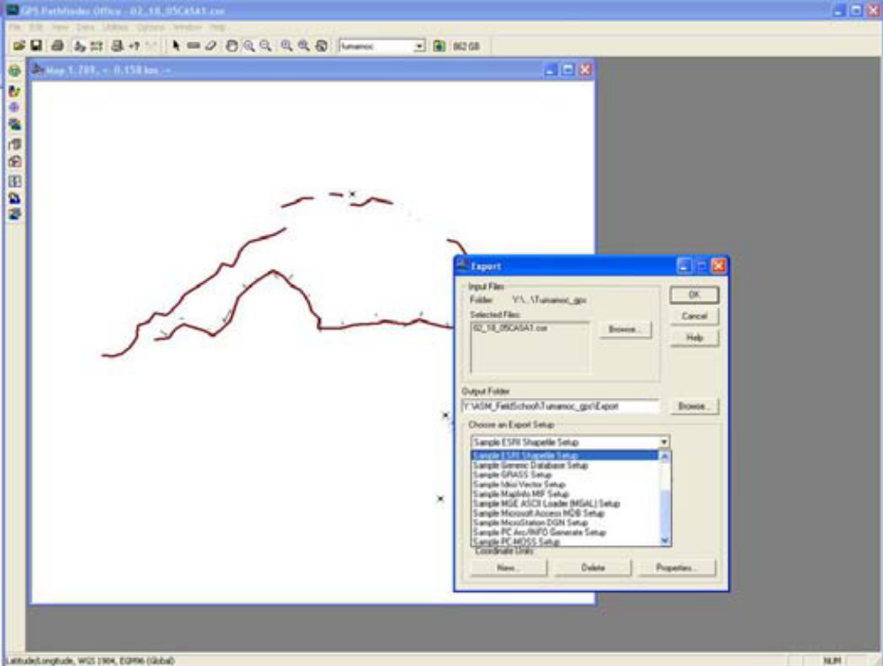
SIG y GPS
Los GPS más sofisticados tienen forma de introducir inclusive atributos mientras se capturan puntos, líneas o polígonos.

Slide 14
SIG y GPS
Durante los últimos 15 años, el uso del GPS en conjunto con SIG es muy común. Los métodos de captura son muy variados dependiendo de las capacidades del GPS.
¿Que puede capturar tu GPS? ¿Líneas? ¿Puntos? ¿Polígonos?
Existen softwares especiales para el manejo de información generada por el GPS y para su conversión a archivos SIG.
La más simple captura con GPS consiste en anotar las ubicaciones de puntos en una hoja de cálculo y posteriormente incorporarlas a un SIG.

Slide 15
Aplicaciones civiles:
Agricultura: manejo especifico por áreas,
Vehículos autómata: vehículos que no necesitan conductor.
Teléfono celular: localización-transmisión de ubicación.
Desastres naturales: (cálculo de tiempo de respuesta/ubicación.
Monitoreo aéreo: aplicaciones de transmisión en campo.
Recreación.

Slide 16
Aplicaciones Militares
Navegación.
Ubicación y rastreo de objetivos.
Navegación y guía de misiles y proyectiles.
Búsqueda y rescate.
Reconocimiento autónomo o activo.
Sistema de detección para detonación nuclear.

Slide 17
Conclusiones
Los GPS son muy importantes en el desarrollo de información espacial para SIG.
El GPS como sistema sigue en desarrollo y cada vez evoluciona más.
Es importante estar consciente de los errores de captura intrínsecos al GPS.
Diversos GPS tienen diversas capacidades… probablemente (seguramente) reflejadas en el costo de las unidades receptoras.

